Slide 1
Gabriela Irene Mejía Muñoz
Computación los sábados

Slide 2
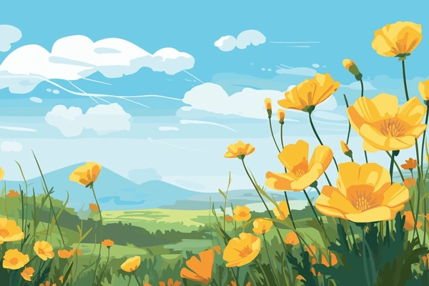
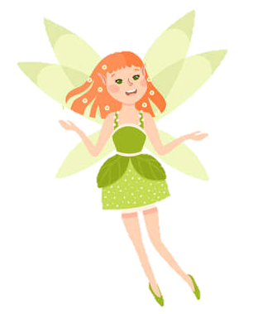
Hola chicos..
Quieren jugar conmigo

